Slide 1
Прекрасное далёко…

Slide 2
Над проектом работала 3 группа «Назад в будущее»
Командир группы:
Камалетдинова Румия
Состав группы:
Манзуллина Альфия
Маклакова Алина
Зарипова Айназ
Карамова Гульшат

Slide 3
Цель:
Представить будущее нашей земли. Предположить какое будет будущее примерно через 50 лет?

Slide 4
Задачи:
1.Подготовить список книг и фильмов о будущем.
2.Представить в каких поселениях будут жить люди? транспорт будущего? источники энергии? Продукты питания и одежда?
3.Ознокомиться с «Атласом новых профессий».
4.Провести опрос среди учеников начальной школы.

Slide 5
Исследование 1.Список книг и фильмов.
Время - фильм.(Румия)
Назад в будущее - фильм.(Гульшат)
Чернобыль – сериал.(Айназ)
Пятый элемент – фильм.(Альфия)
Книга будущего – книга.(Алина)
Трансформеры – фильм.(Румия)
После нашей эры – фильм.(Гульшат)
Валли – мультфильм.(Альфия)
Пин-код – мультфильм.(Айназ)
Пламя над бездной – фильм.(Алина)

Slide 6
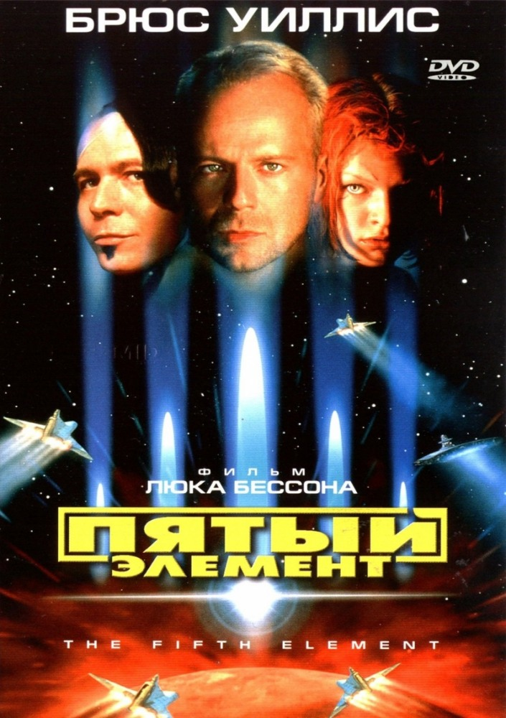
Пятый элемент – боевик с элементами комедии, снятый французским режиссером Люком Бессоном в 1996 году. XXIII век. Нью-йоркский таксист Корбен Даллас должен решить глобальную задачу — спасение всего рода человеческого. Каждые пять тысяч лет открываются двери между измерениями и темные силы стремятся нарушить существующую гармонию. Каждые пять тысяч лет Вселенной нужен герой, способный противостоять этому злу. Победить его можно, только лишь собрав воедино четыре элемента (они же стихии — земля, вода, воздух и огонь) и добавив к ним загадочный пятый элемент.

Slide 7

Время - новый мир, в котором время является твердой и единственной валютой. Люди в этом мире генетически запрограммирован, после двадцати пяти лет они перестают стареть. Однако эти годы без старости смогут обеспечить только деньги. Богатые люди - бессмертны, а бедным ни чего не остается, как сражаться за свою жизнь. Главного героя несправедливо обвиняют в убийстве с елью грабежа времени. И ему ни чего другого не остается, как взять заложницу и пуститься в бега. Рискуя своей жизнью, наши герои становятся сильнейшим оружием в борьбе за справедливость. Удастся ли героям победить?

Slide 8
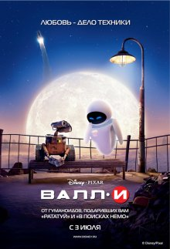
Валли - Земля стала непригодна для жизни и люди были вынуждены ее покинуть. Единственный, кто остался на планете – это робот ВАЛЛ-И. Изо дня в день он занимается выполнением заложенной в нем программы – собирает и утилизирует мусор. Однажды среди гор мусора ВАЛЛ-И находит настоящий живой росток, за которым начинает ухаживать. Люди ждут пока роботы не очистят всю планету. Однако жизнь землян на космическом лайнере понемногу затягивалась, и многие, отдыхая и развлекаясь, уже забыли о существовании Земли. Но благодаря компьютерной программе земляне вновь увидели планету, а ВАЛЛ-И встретил свою любовь…

Slide 9
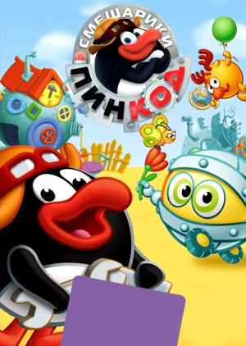
Главными героями этой серии мультиков становятся самые умные смешарики – Пин и Лосяш, которым даже удается спасти друзей от страшной опасности. И все благодаря «Пинолету» - летающему судну. Теперь все смешарики переселяются на корабль, а Лосяш и Пин, пользуясь случаем, рассказывают своим непросвещенным друзьям о последних достижениях науки. Друзьям придется искать альтернативные источники энергии, строить нанороботов и спасать тыкву Копатыча от нашествия гусениц. Смешарики значительно поумнеют, ведь им предстоит прослушать лекцию о теории относительности и совершить ботаническую экспедицию.

Slide 10
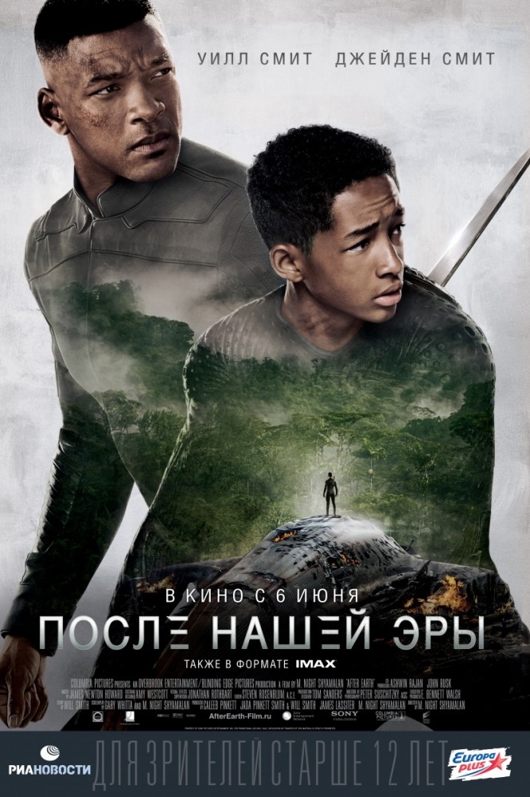
Полсе нашей эры - события разворачиваются через тысячу лет после катастрофы, вынудившей человечество покинуть Землю. Новым домом становится планета под названием Нова Прайм. Легендарный генерал Сайфер Рейдж возвращается с очередного боевого задания в семью, которая раньше обходилась без его родительского внимания, чтобы стать отцом своему 13-летнему сыну Китаю. Во время астероидной бури летательный аппарат с папой и сыном на борту терпит крушение, падая на незнакомую и опасную Землю. И пока Рейдж-старший на последнем дыхании лежит среди обломков своего корабля, сын должен пересечь враждебный ландшафт, чтобы запустить их спасательный маячок.

Slide 11
Исследование 2.
Представить в каких поселениях будут жить люди? транспорт будущего? источники энергии? Продукты питания и одежда?

Slide 12
Еда в будущем
Пищевой пластырь- не новое слово в медицине. Сегодня его чаще всего используют для отказа от курения. В середине нулевых учёные совместно с Министерством обороны США начали разрабатывать пищевой пластырь, способный поставлять в организм необходимые микроэлементы и витамины. По задумке создателей, биологически активные вещества должны всасываться через поры кожи, а затем по кровеносной системе разноситься по организму. Встроенный в пластырь чип сможет считать информацию о сытости человека и при необходимости даст организму «добавку». В первую очередь пищевой пластырь пригодится военным в зоне боевых действий, космонавтам и шахтёрам .По оценкам доктора Патрика Данна ,руководящего разработками , первые образцы трансдермального пластыря появиться 2025 году.

Slide 13
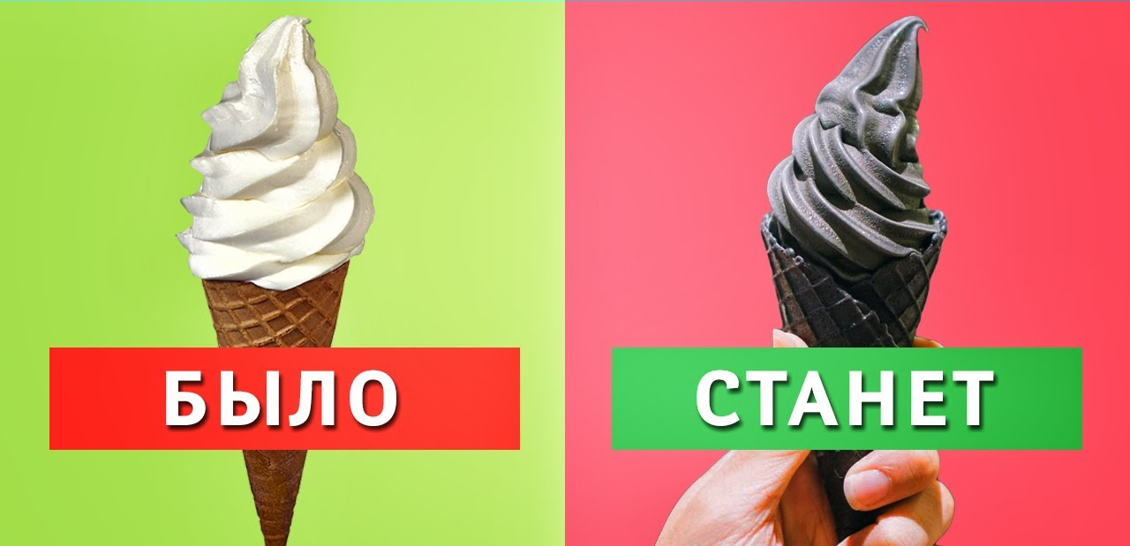
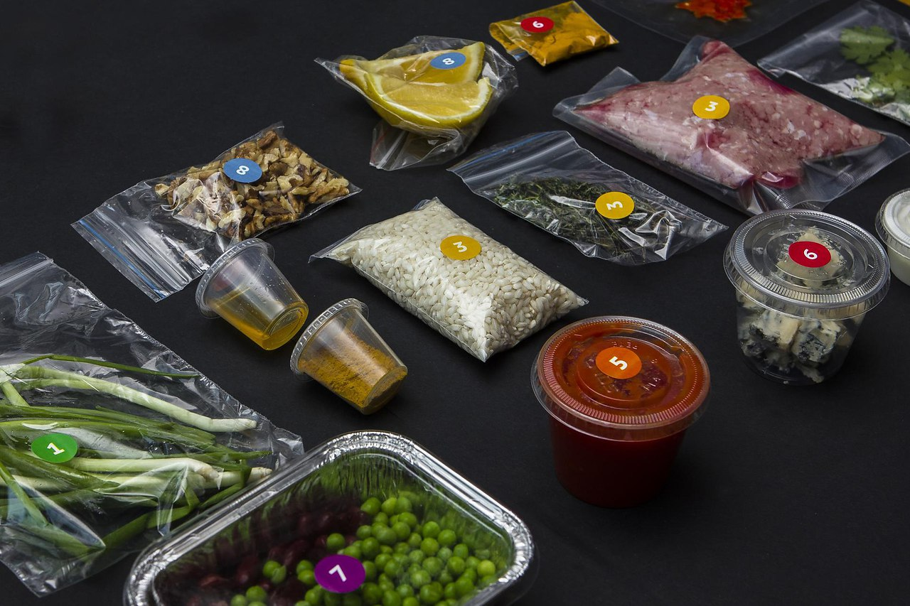

Slide 14
Город будущего.
  Что такое город будущего, и каким он должен быть? Над этими вопросами задумываются и писатели-фантасты, и дизайнеры, и инженеры. При этом нередко ответы на эти вопросы они ищут в тесном взаимодействии с друг другом. Как результат- намеченные принципиальные моменты, которые становятся неотъемлемой частью любого современного проекта города будущего. Эти моменты- забота об экологии и простоте передвижение, экономия пространства и стремление к вертикальной застройке.
  Мы предлагаем познакомиться с 14 проектами городов будущего. Некоторые из представленных концептуальных проектов находятся лишь в стадии разработки, а другие- уже строятся чтобы через несколько лет дарить комфорт своим желаниям и поражать воображения своих гостей.

Slide 15
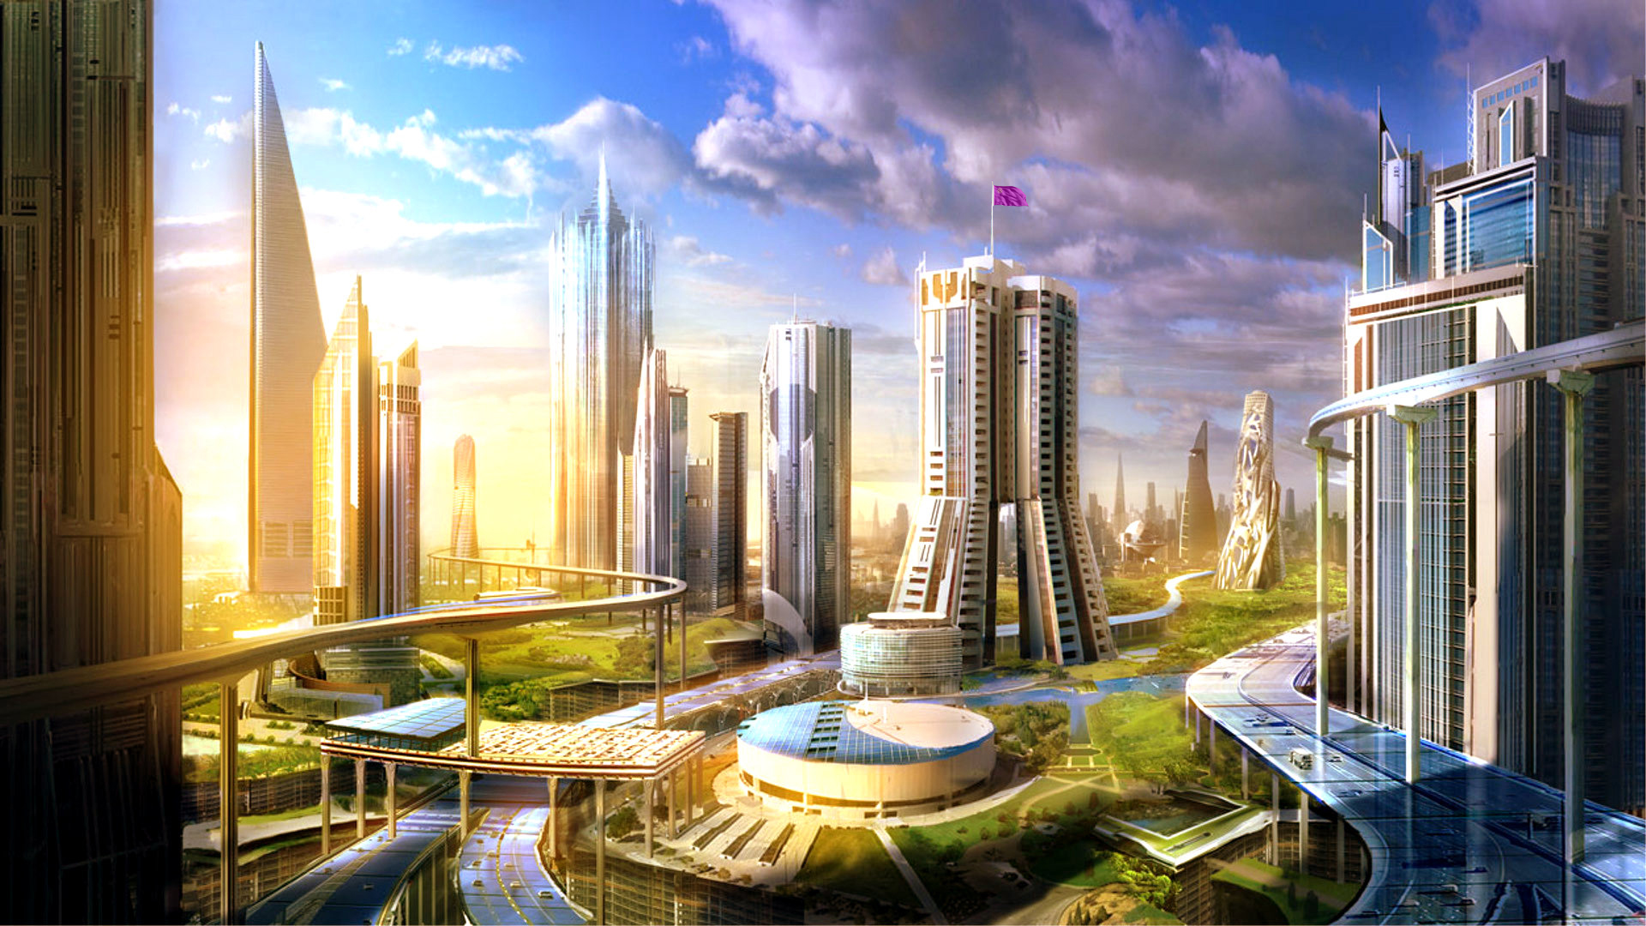

Slide 16
Транспорт будущего
Число личных автомобилей будет сокращаться, горожане всё больше будут переходить на арендный транспорт «Каршеринг» и транспорт по вызову, ожидается существенная модернизация общественного транспорта, которому будет отдаваться приоритет и комфорт для движения по дорогам городов. Появилось 6 городов в мире с альтернативным отказом от личных автомобилей и переходящих на малый индивидуальный транспорт.
Эксперты утверждают, что к 2040 году 75% машин будут беспилотными. Самоуправляемые автомобили будут взаимодействовать друг с другом, избегая столкновения и оптимизируя маршрут, а применение технологий автоматизации автомобильного движения может увеличить эффективность перевозок.

Slide 17
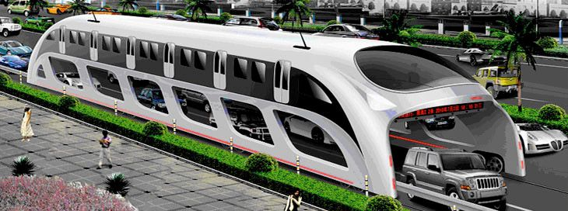

Slide 18
Источники энергии
К источникам энергии относится ветер, вода, электричество. Благодаря этим источникам создаются атомные электростанции, мельницы, гидроэлектростанции и т. д. Рассмотрим постройку которая зависит от ветра. К примеру ветряк. Ветряки появились много лет назад, но сейчас мы рассмотрим более усовершенственную версию.
Создадим ветряки с генераторами или лопастями . Их лопости будут с изгибом, тем самым будут издавать намного меньше шума. Их элементы будут создаваться на 3D принтере. Из-за этого их отдача будет больше и они будут стоить на много дешевле. Они будут собирать 70% воздуха, тем самым они будут вырабатывать больше электроэнергии. Они будут на много эффектнее и занимать меньше площади.

Slide 19
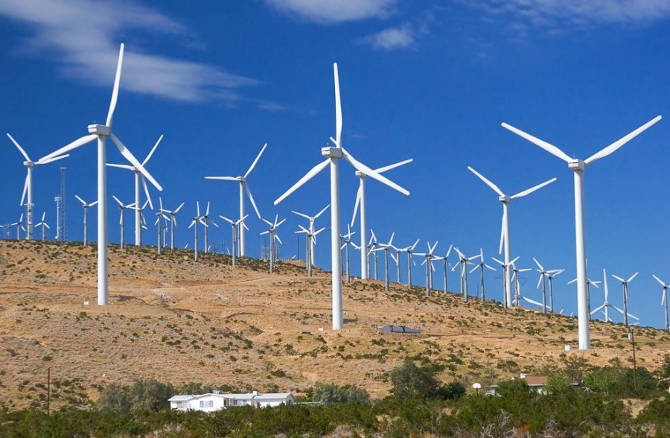

Slide 20
Одежда будущего
Современные системы навигации основаны на ориентации приборов в пространстве при помощи информации, полученной от спутников GPS или ГЛОНАСС. Одной из проблем таких приборов является то,что они могут работать далеко не всегда и сильно зависят от массы условий. Но недавно отечественные учёные из Сибирского федерального университета совместно с коллегами из Национального исследовательского Томского политехнического университета разработали технологию, которая сможет определять координаты пользователя без данных.
Только представьте себе одежду, которая в зависимости от условий окружающей среды способна и согревать человека, спасая от холода, и охлаждать, в случае, если на улице очень жарко. Но одежду эту сложно представить без правильной ткани, а именно такую ткань создали учёные из Стэндфордского университета. Двусторонний ненапористый полиэтилен с углеродным слоем и медным напылением посередине открывает перед производителями одежды широчайшие возможности.

Slide 21
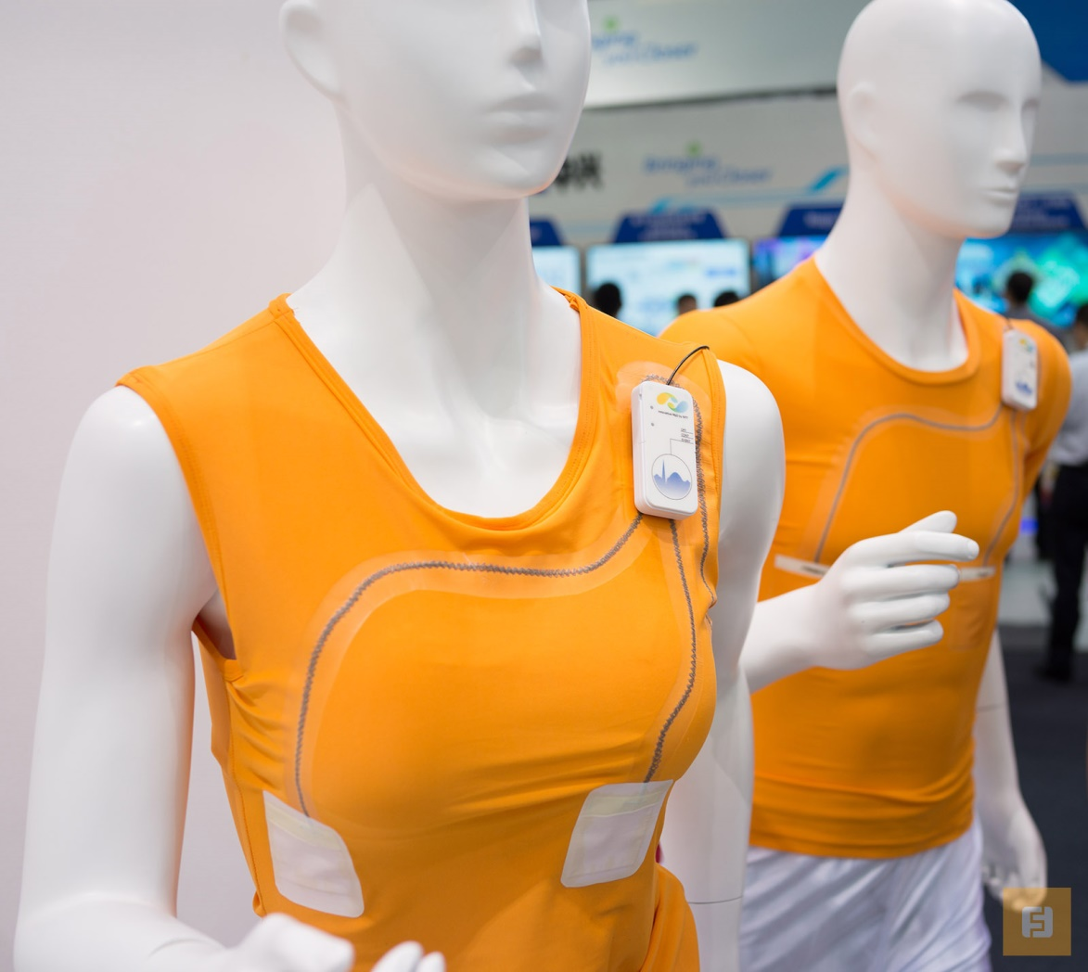
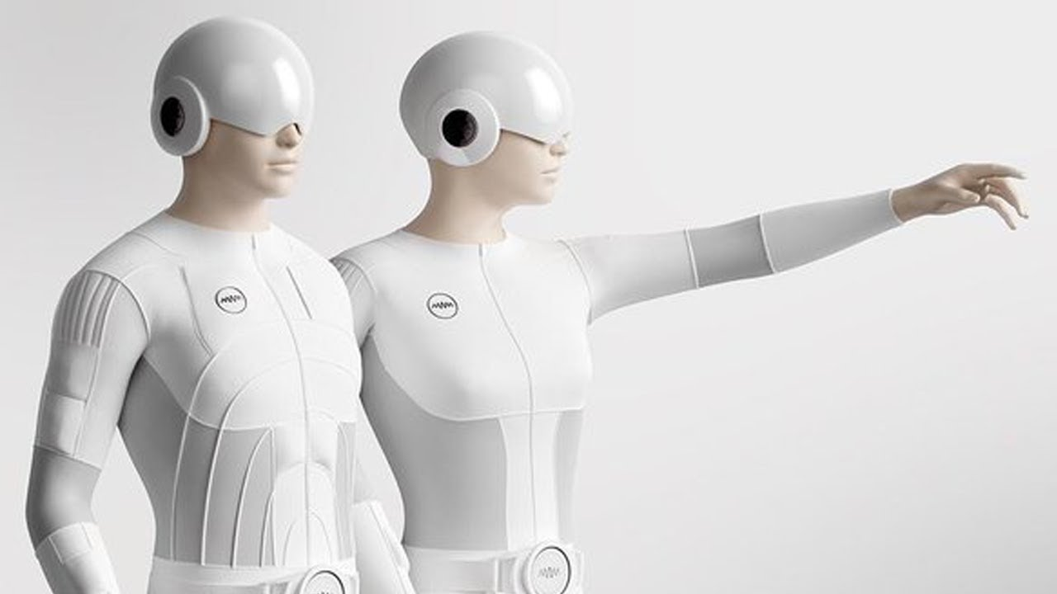

Slide 22
Исследование 3.Опрос среди учеников начальной школы.

Slide 23
Вывод:
мы предположили что будущее через 50 лет будет удобней чем сейчас , будут интересные дома еда одежда и даже транспорт. Мы читали, смотрели много фильмов и книг и поняли, что в будущем будут большие продвижения в жизни человечества. Наши мнения совпали с предположениями футурологов. Мы провели опрос у учеников начальной школы. У них большая фантазия, они нам помогли открыть новые идеи и продумать все что мы приготовили.

Slide 24
Спасибо за внимание.

